Slide 1
Dons – Mécénat
Produits disponibles à l’UGAP

Slide 2
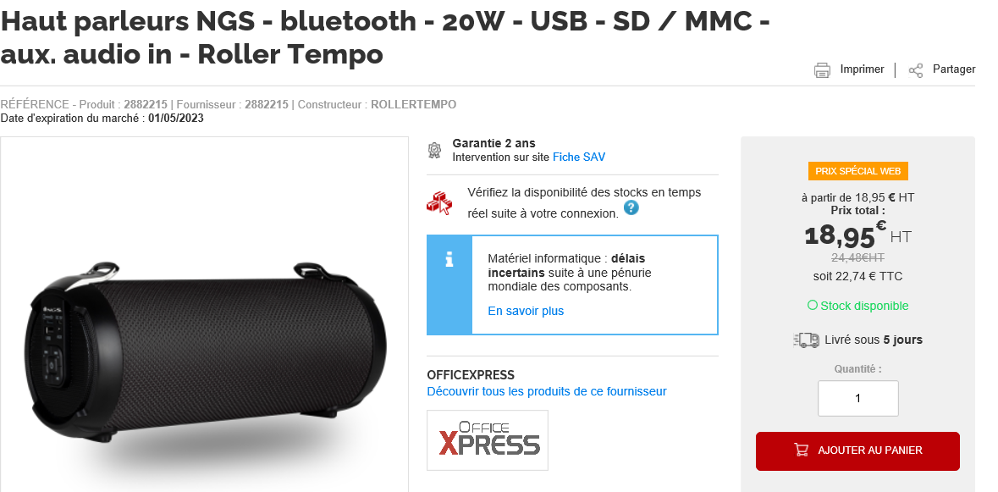
https://www.ugap.fr/achat-public/haut-parleurs-ngs-bluetooth-20w-usb-sd-mmc-aux.-audio-in-roller-tempo_2882215.html

Slide 3
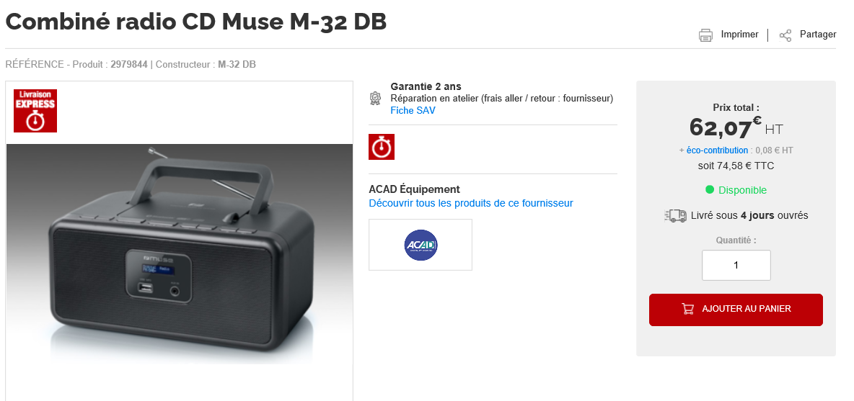
https://www.ugap.fr/achat-public/combine-radio-cd-muse-m-32-db_2979844.html

Slide 4
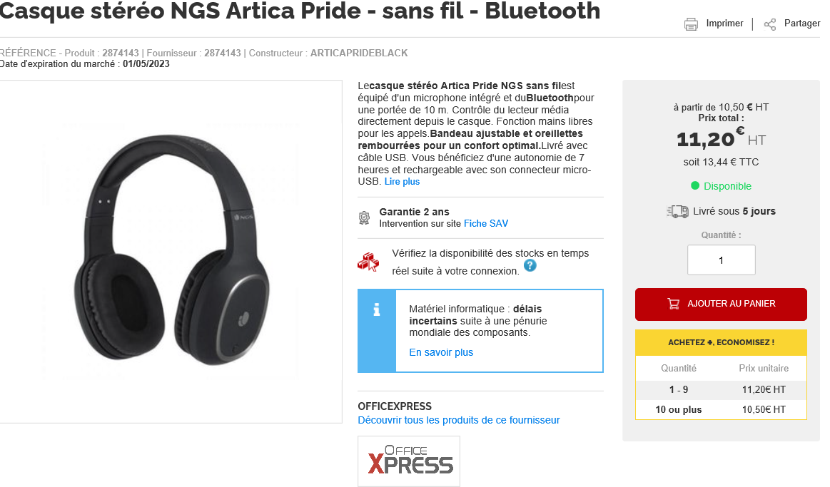
https://www.ugap.fr/achat-public/casque-stereo-ngs-artica-pride-sans-fil-bluetooth_2874143.html

Slide 5
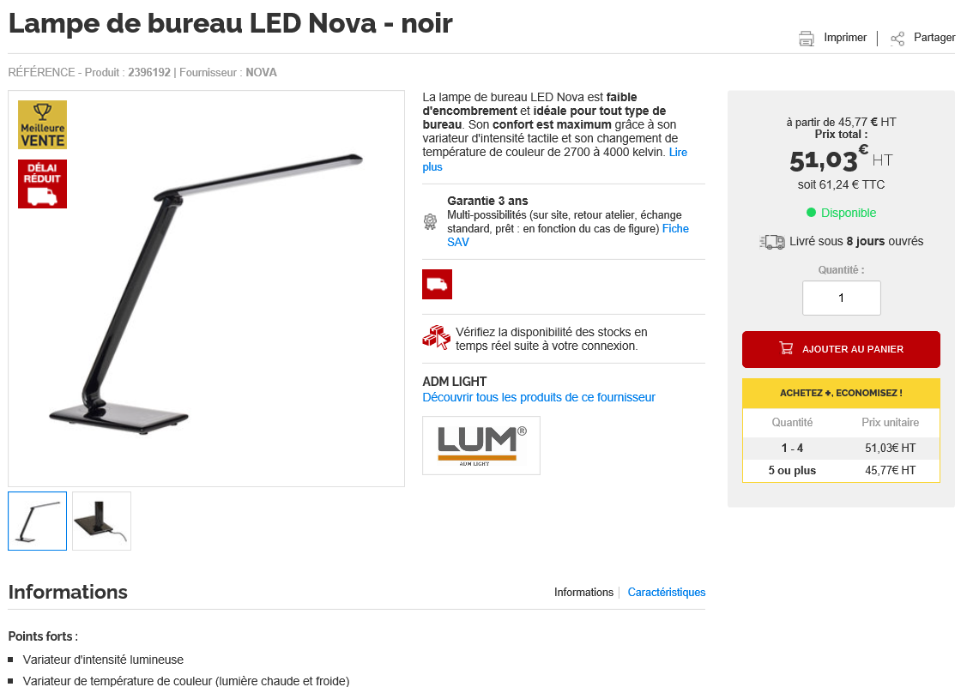
https://www.ugap.fr/achat-public/lampe-de-bureau-led-nova-noir_2396192.html

Slide 6
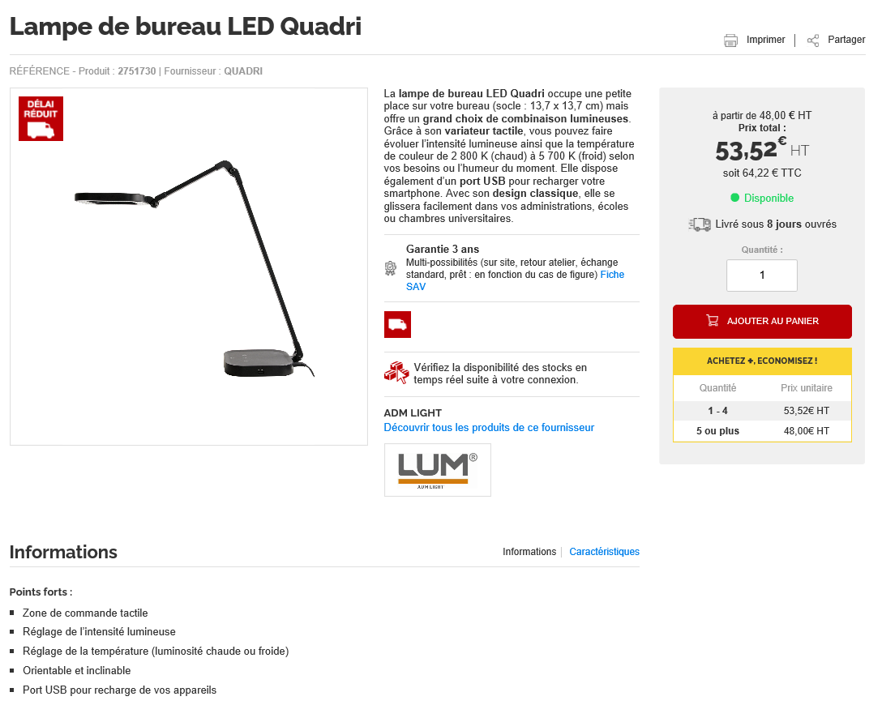
https://www.ugap.fr/achat-public/lampe-de-bureau-led-quadri_2751730.html

Slide 7
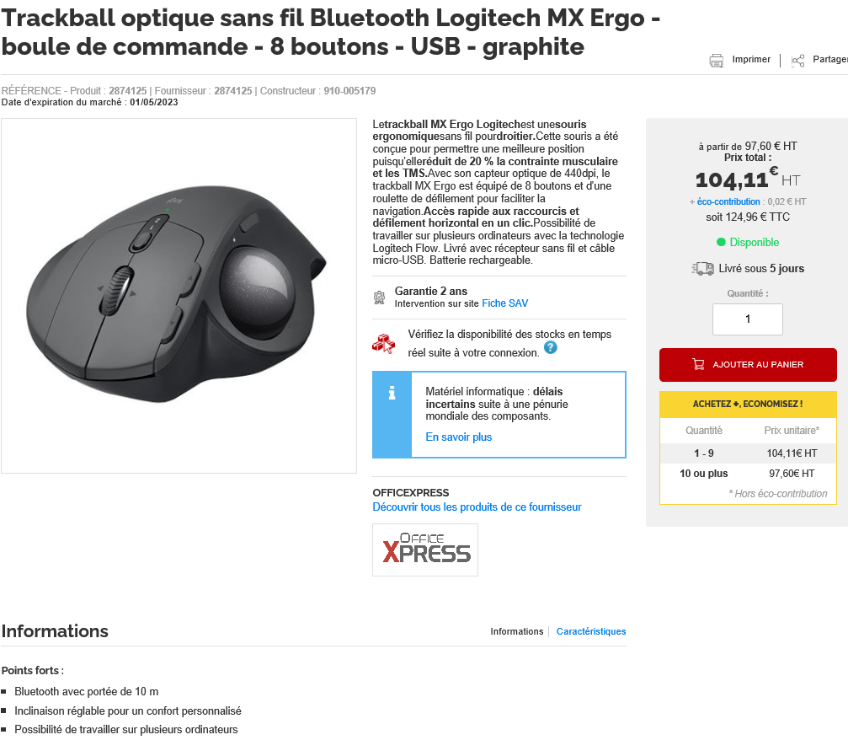
https://www.ugap.fr/achat-public/trackball-optique-sans-fil-bluetooth-logitech-mx-ergo-boule-de-commande-8-boutons-usb-graphite_2874125.html

Slide 8
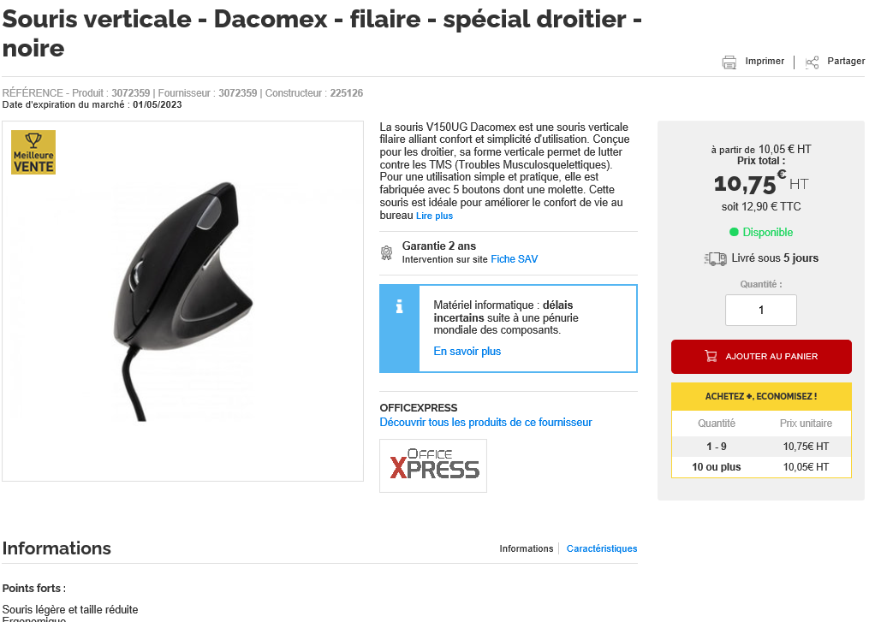
https://www.ugap.fr/achat-public/souris-verticale-dacomex-filaire-special-droitier-noire_3072359.html

Slide 9
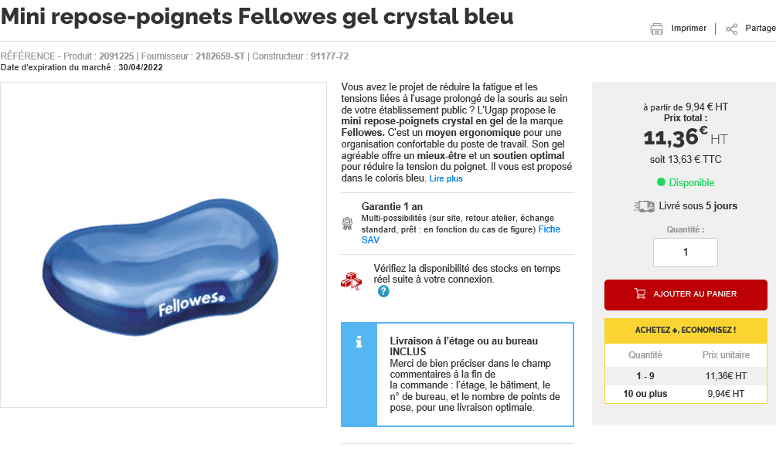
https://www.ugap.fr/achat-public/mini-repose-poignets-fellowes-gel-crystal-bleu_2091225.html

Slide 10
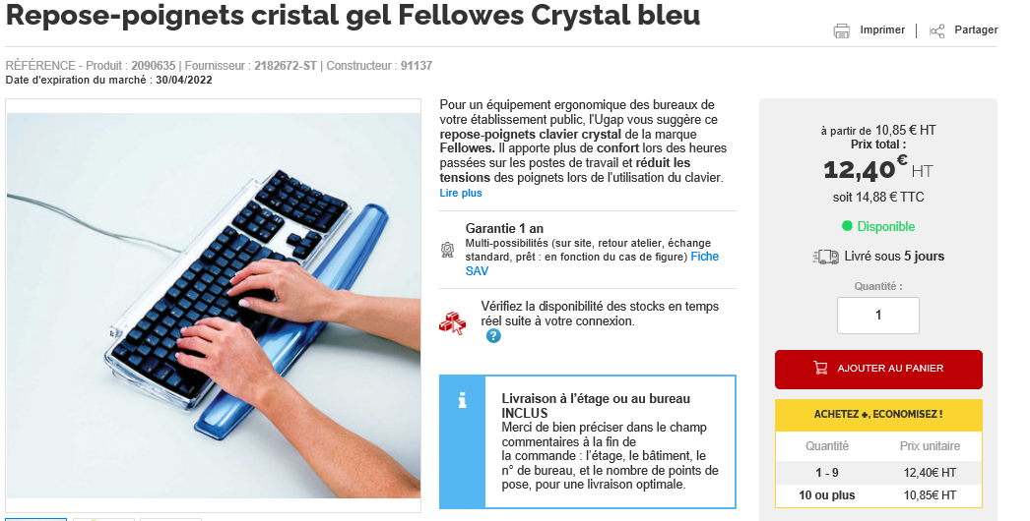
https://www.ugap.fr/achat-public/repose-poignets-cristal-gel-fellowes-crystal-bleu_2090635.html

Slide 11
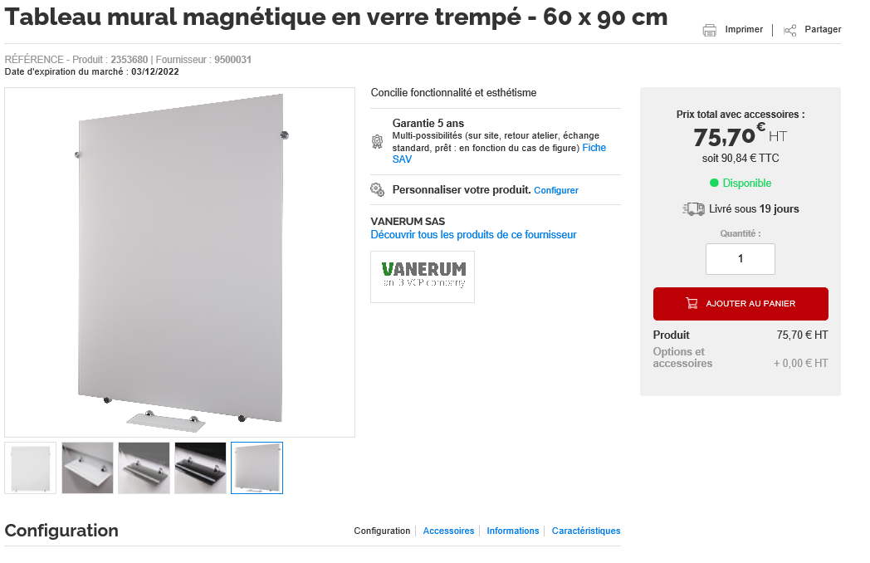
https://www.ugap.fr/achat-public/tableau-mural-magnetique-en-verre-trempe-60-x-90-cm_2353680.html
Couleur : blanc gris noir rouge vert
Dimension : 60x90 (91€TTC) – 90x120 (138€TTC) – 120x150 (213€TTC)

Slide 12
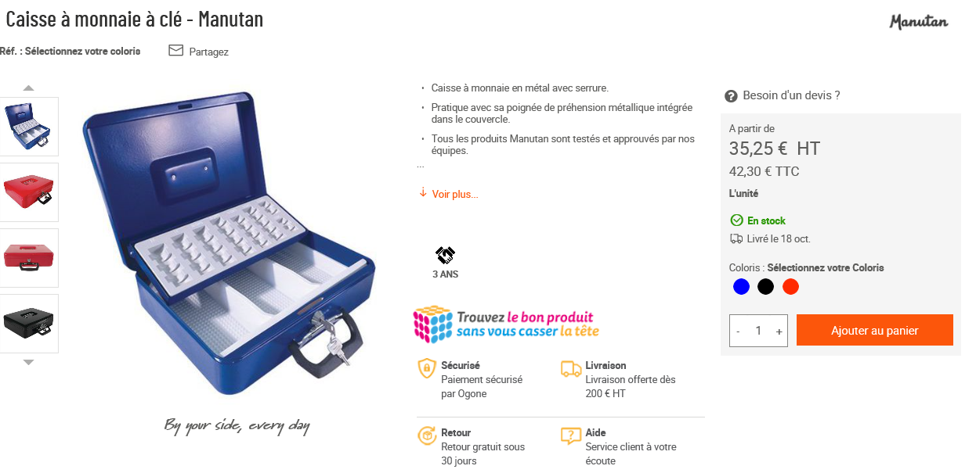
https://www.manutan.fr/fr/maf/caisse-a-monnaie-a-cle-manutan

